Slide 1
La Meccanica Quantistica relazionata a Kant
Heisenberg e i problemi derivanti dalle nuove teorie fisiche sorte agli inizi del 900’

Slide 2
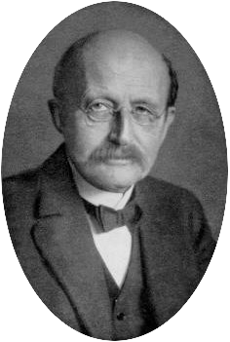
Nascita Della Fisica Moderna
Nel 1900 il fisico Max Planck Introdusse la sua “Teoria dei quanti”,affermando che a grandezze microscopiche alcuni sistemi fisici, come l’energia o il momento angolare, possono variare solo di valori discreti e non continui. Tali valori vennero chiamati “Quanti”. Da qui il nome fisica quantistica.
Max Planck
Nobel per la fisica nel 1918

Slide 3
Principio di complementarità
L’impossibilità della fisica classica di rappresentare la realtà sperimentale portò allo sviluppo della fisica quantistica. Quest’ultima descriveva la radiazione e la materia a livello atomico, sia come fenomeno ondulatorio che come entità particellare.”Dualismo onda particella”, espresso nel “principio di complementarità” di Niels Bohr.

Slide 4
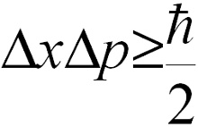
Principio di indeterminazione
Una delle relazioni fondamentali nella meccanica quantistica venne formulata nel 1927 con il “principio di indeterminazione di Heisenberg”.
Tale principio sancisce i limiti della conoscenza su coppie di grandezze coniugate in un sistema fisico. Per esempio ad una particella non è possibile assegnare un valore relativo alla posizione e alla velocità nello stesso momento con precisione assoluta
Formula del principio
di indeterminazione

Slide 5
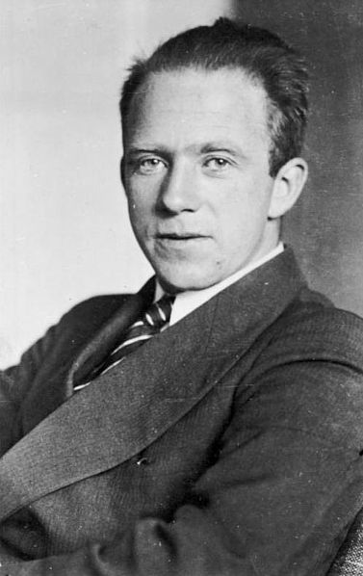
Werner Karl Heisenberg
Nel 1930 Heisenberg creò, a Lipsia, un circolo di scienziati provenienti da ogni nazione, per collaborare all’elaborazione della meccanica quantistica e per applicare la nuova teoria alla struttura della materia
Werner Karl Heisenberg
Nobel per la fisica 1927

Slide 6
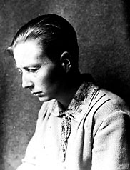
Ben presto Heisenberg dovette confrontarsi con Grete Hermann, giovane studiosa di filosofia vicina al Neokantismo, che intendeva confutare i fondamenti della meccanica quantistica.
In base a quanto affermava la Hermann , le nuove teorie fisiche si opponevano al rapporto causale kantiano, indispensabile a dare oggettività alle osservazioni umane, quindi la fisica quantistica non poteva considerarsi una dottrina scientifica.
Grete Hermann

Slide 7
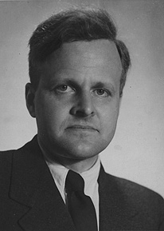
Heisenberg e il fisico Carl Friedrich von Weizsacker spiegarono per esempio come “un gran numero di atomi di Radio B decadano “in media” in mezz’ora trasformandosi in atomi di Radio C, ma la conoscenza del momento specifico o la causa per cui l’elettrone viene emesso in una certa posizione nella decadenza, non interessano in alcun modo la fisica moderna
Carl Friedrich
von Weizsacker

Slide 8
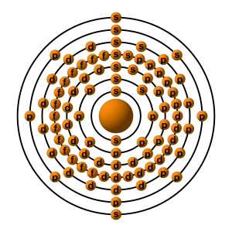
Configurazione
Elettronica del
Radio
Secondo la Hermann la fisica moderna dovrebbe conoscere, con precisione, le condizioni dell’atomo dato che non sa nè quando nè dove l’elettrone verrà emesso.
Per Heisenberg la conoscenza di ulteriori fattori smentirebbe teorie esatte fino a quel momento. Se si conoscesse la posizione di emissione dell’elettrone, questo non sarebbe più un’onda di materia diffusa dal nucleo dell’atomo e non si potrebbe più dimostrare l’annullamento dell’onda, cosa che invece si osserva sperimentalmente.

Slide 9
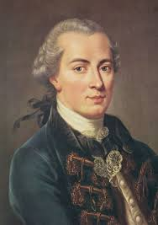
La Hermann pensava che l’atomo dovesse essere trattato come un oggetto qualsiasi, in quanto la sua esistenza viene dedotta dall’esperienza dei fenomeni osservabili, e che fosse anche al di fuori del “Ding an sich” (la cosa in sé) che non compare nella realtà nemmeno indirettamente. Come qualsiasi oggetto doveva essere determinato dalle categorie di quantità, qualità ecc … Pertanto rinunciare all’applicazione di tali categorie, significava rinunciare alla possibilità di fare esperienza e quindi scienza.
Il filosofo
Immanuel
Kant

Slide 10
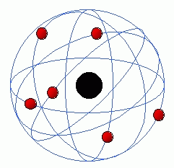
Ma di fatto le teorie fisiche quantistiche superano le concezioni delle categorie intuitive di spazio, tempo e causalità e quelle del “Ding an sich”. La nostra conoscenza sull’atomo va specificata a seconda della situazione osservata , ossia dall’esperimento. Per il dualismo intrinseco dell’atomo, quest’ultimo si comporterà a volte come un’onda, a volte come una particella, “principio di complementarità”, e la conoscenza completa di una grandezza fisica comporterà inevitabilmente la conoscenza incompleta dell’altra, “principio di indeterminazione”.
L'atomo, nel modello formulato da Rutheford

Slide 11
Secondo i due scienziati la meccanica quantistica ha fatto dell’incertezza e dell’indeterminazione due realtà fisiche fondamentali mostrando come lo studio dei fenomeni atomici porti conoscenze probabilistiche dei fenomeni fisici. Termini come “cosa”, “momento” o “estensione” possono essere applicati solo ad una parte del reale ed entrano in crisi se vengono usati per le osservazioni sugli atomi.
Kant non poteva certo prevedere l’esistenza di un campo lontanissimo dall’esperienza quotidiana, che non si riferisse né al limite noumenico né agli oggetti.

Slide 12
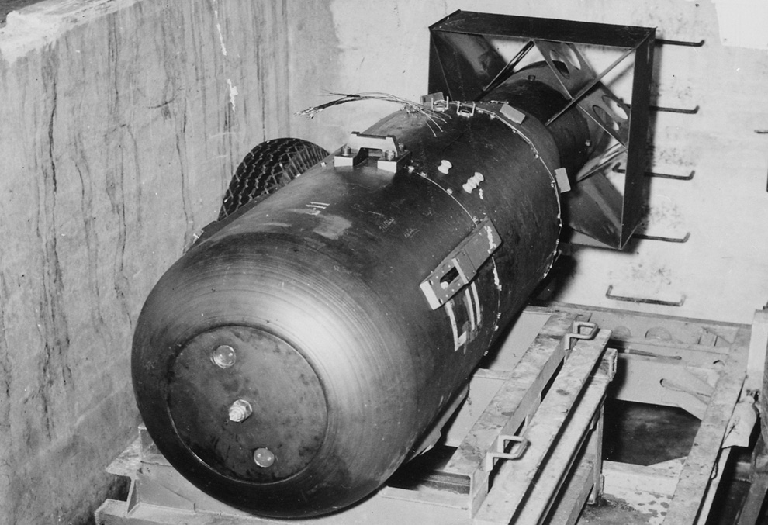
La ricerca scientifica nella Germania nazista
Gli studi scientifici di Heisenberg continuarono indisturbati nel circolo di Lipsia anche dopo l’ascesa al potere di Hitler,ma dopo lo scoppio della guerra, insieme al fisico Weizsacker, si interrogarono sulla possibilità di creare un’arma nucleare. A tal proposito furono molte le versioni rimaste alla storia per l’infruttuoso sviluppo nucleare del regime nazista:
“Little Boy” la bomba sganciata su
Hiroshima il 6 Agosto 1945

Slide 13
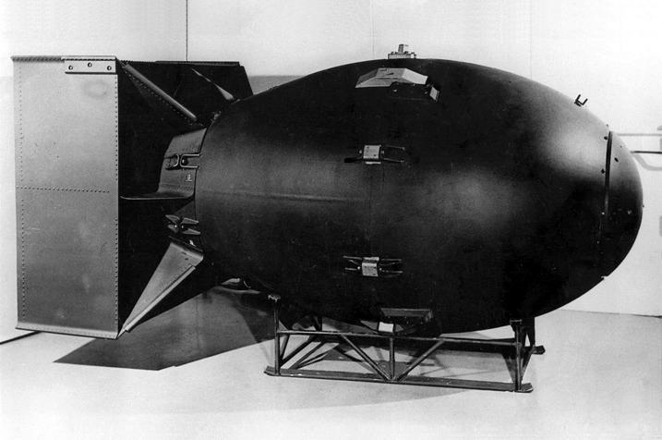
“Fat-Man” la bomba sganciata
su Nagasaki il 9 Agosto 1945
Secondo alcuni, i fisici tedeschi non avrebbero mai potuto creare la bomba atomica perché indietro di anni rispetto al “progetto Manhattan” americano.
Heisenberg viceversa disse che per scrupolo morale non volle fornire l’atomica ad Hitler con la quale avrebbe potuto ridurre "New York al calor bianco“, per questo sabotò in ogni modo qualsiasi tentativo di costruirla.

Slide 14
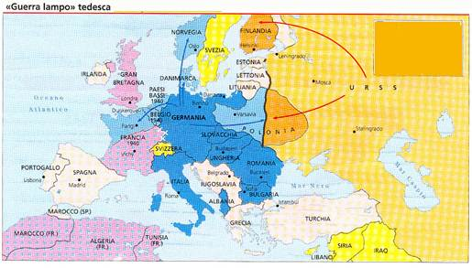
Le numerose versioni fornite da Weizsacker fanno ritenere che sia lui che Heisenberg nel 1941 erano ormai certi della vittoria di Hitler in Europa. La costruzione di armamenti nucleari, avrebbe consentito un miglior rapporto tra mondo accademico e regime nazista.
Cartina politica dell’Europa
durante la guerra

Slide 15
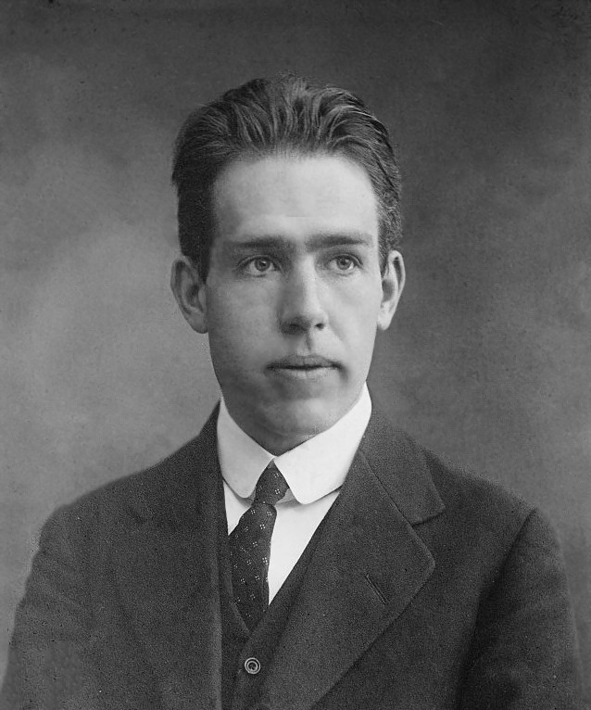
Alcune lettere confermano questa teoria e parlano del colloquio voluto da Heisenberg con il suo amico e collaboratore Bohr riguardo la possibile costruzione della bomba atomica. Bohr, di origini danesi e con la patria occupata dai nazisti, rifiutò la proposta e se ne andò in America ove aderì al “progetto Manhattan”
Niels Bohr
Nobel per la fisica 1922

Slide 16
Dopo l’incontro Heisenberg e Weizsacker abbandonarono l’idea di realizzarla e non rivelarono nulla in merito alla sua importanza strategica per non essere tacciati di alto tradimento. Si dedicarono fino alla caduta del regime a pubblicazioni che nulla avevano a che fare con la fisica atomica.
A guerra finita entrambi seppero approfittare della loro passività nella ricerca bellica e recuperare il perduto contatto con la comunità scientifica internazionale.

